Slide 1
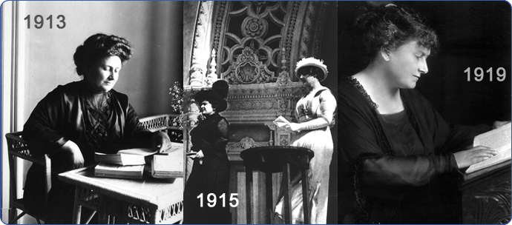
Maria Montessori
1870 - 1952

Slide 2
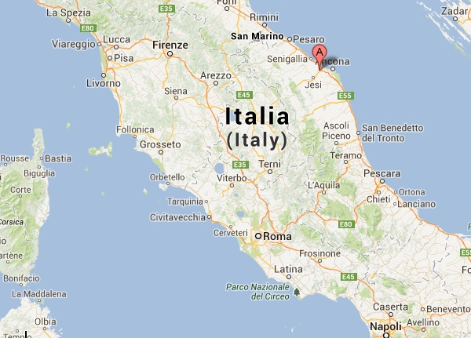
Geburt am 31. August 1870
in Chiaravalle, Provinz Ancona

Slide 3
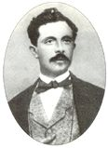
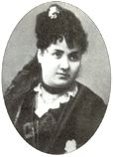
Die Eltern
Alessandro Montessori
Renilde Montessori,
geb. Stoppani

Slide 4
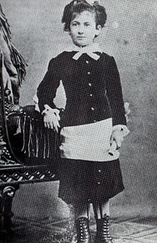
um 1880

Slide 5
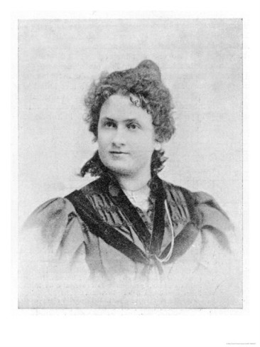

Slide 6
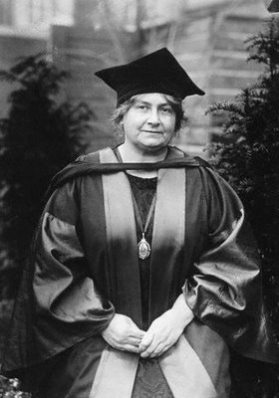
Promotion 1896

Slide 7
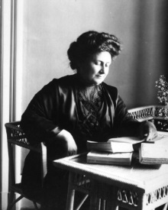

Slide 8
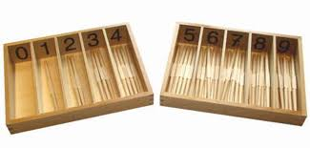
Seguin-Spindeln

Slide 9
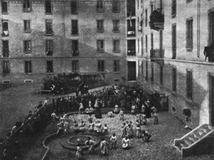
Casa dei Bambini, 1907

Slide 10
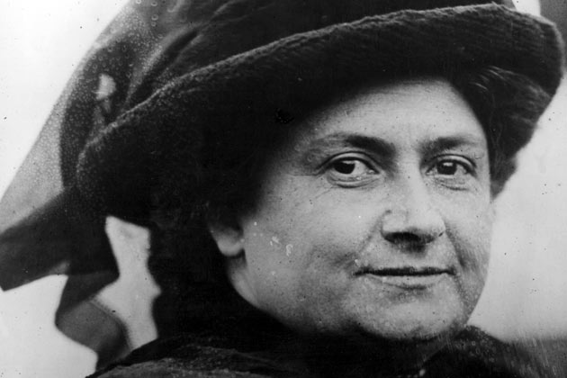

Slide 11
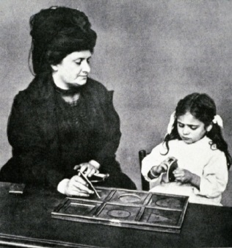

Slide 12
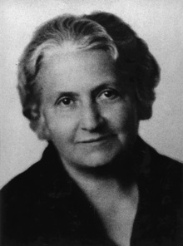
1933

Slide 13
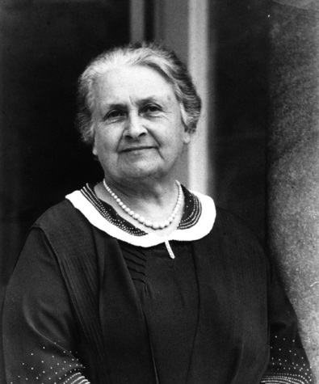

Slide 14
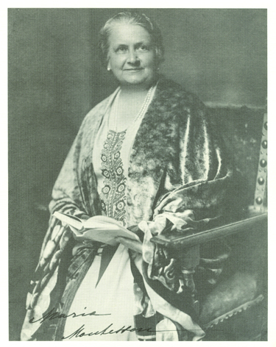

Slide 15
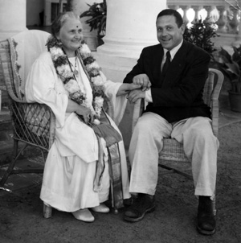

Slide 16
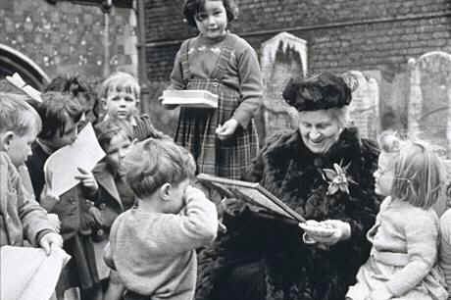

Slide 17
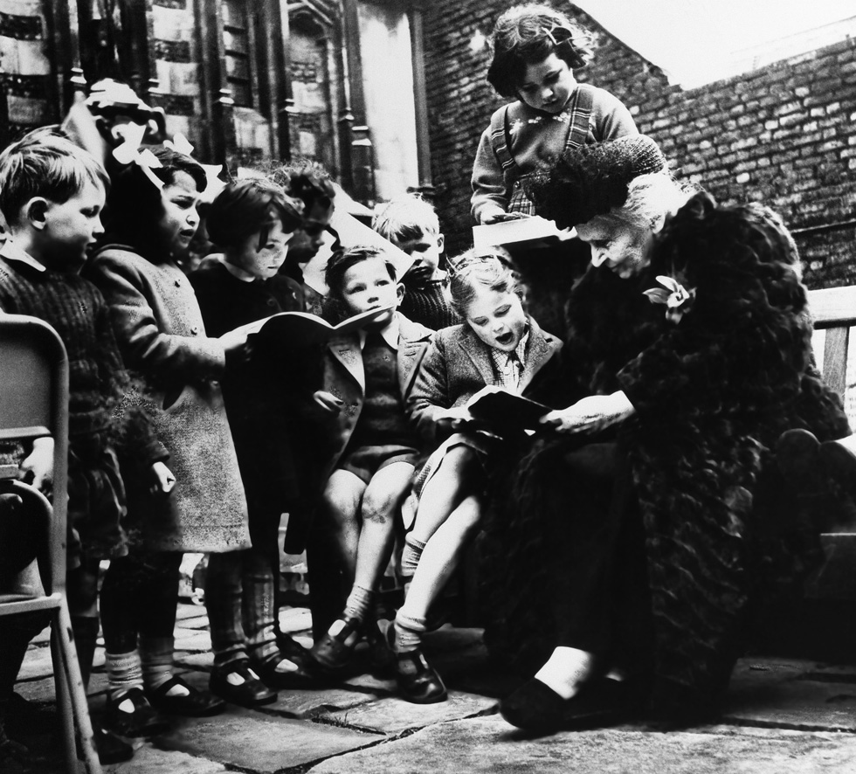

Slide 18
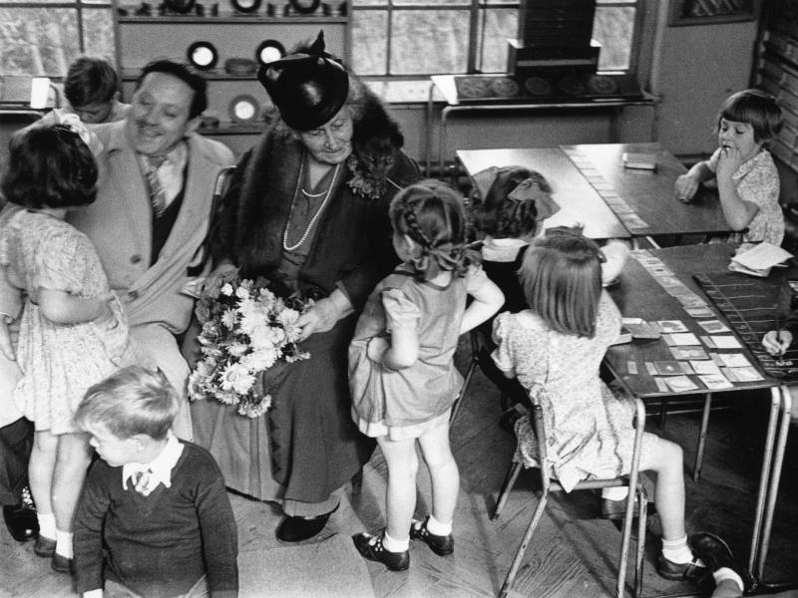

Slide 19
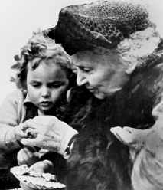

Slide 20
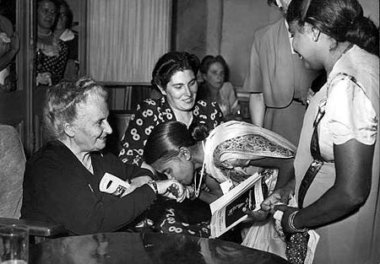

Slide 21
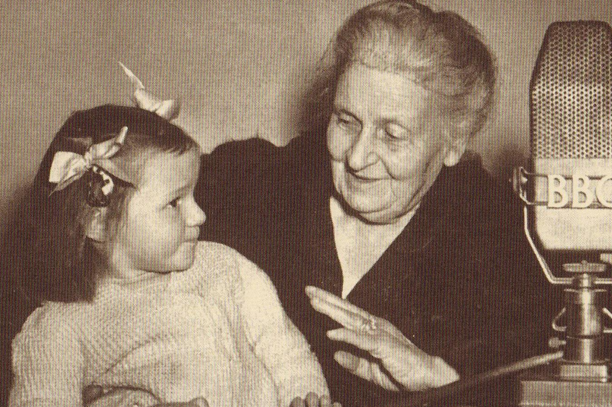

Slide 22
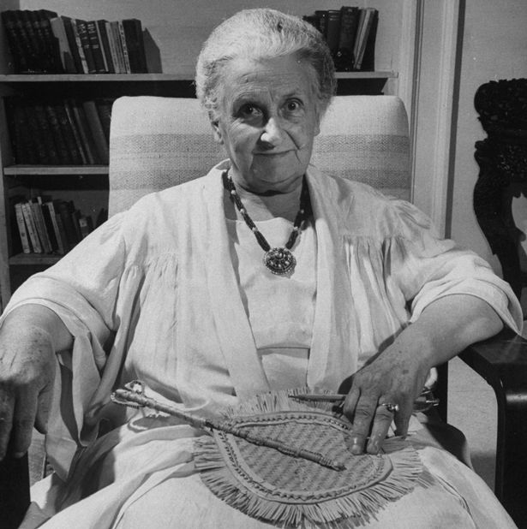

Slide 23
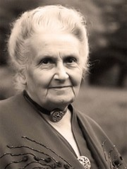

Slide 24
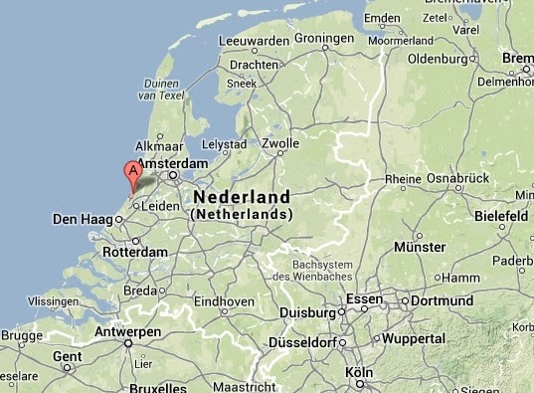
Tod am 6. Mai 1952
in Noordwijk aan Zee, Südholland

Slide 25
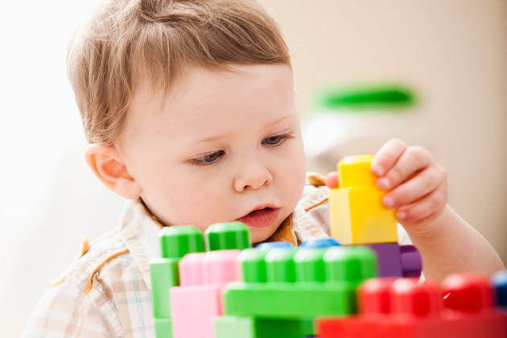
Polarisation der Aufmerksamkeit
vertieft
kein Bewusstsein für Zeit und Raum
„unermüdliche“ Wiederholung
aktiv
anschließend:
Befriedigung

Slide 26
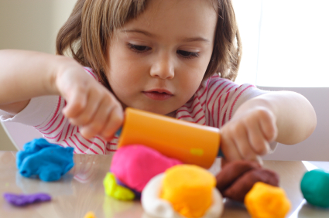
Normalisierung

Slide 27
Sensible Phasen
Mama

Slide 28
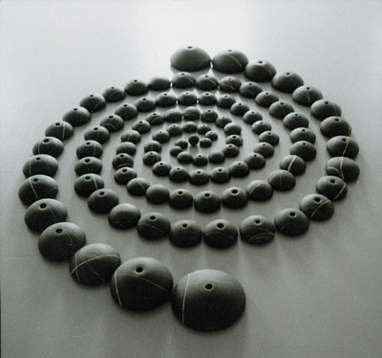
Innerer Bauplan

Slide 29
Zuerst die Ausbildung der Sinne,
dann die Ausbildung des Intellekts
Intellekt
Sinne

Slide 30
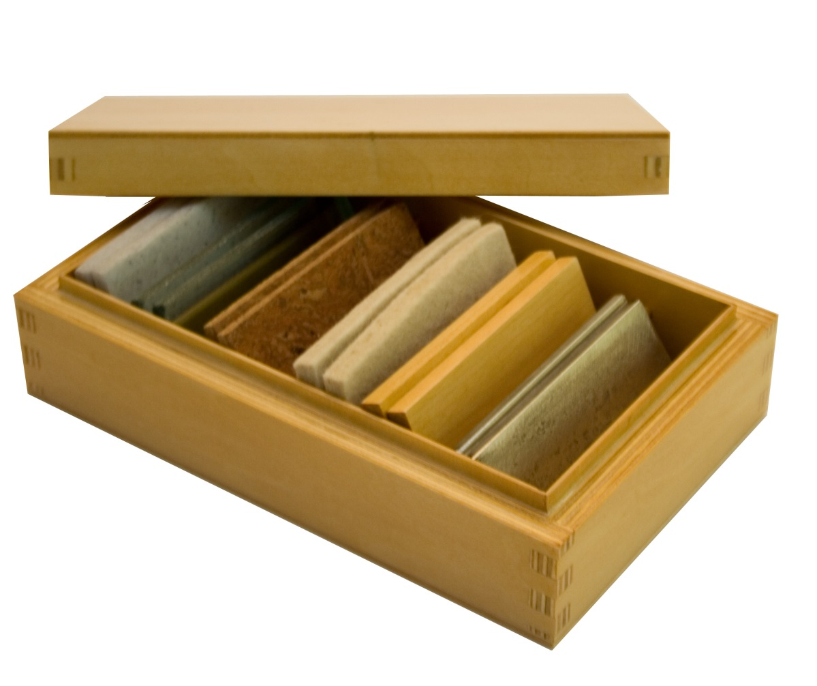
Sinnesmaterial Gewichtstäfelchen

Slide 31
Fertigkeiten entwickeln sich nicht durch beständige Wiederholung, sondern durch vorbereitende Übungen.
Verständnis
Vorbereitung

Slide 32
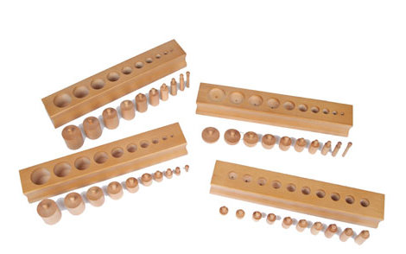
Vorbereitende Übung:
Das Material isoliert einen Aspekt.

Slide 33
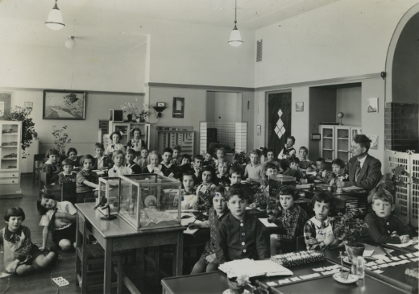
Was bei geistig Behinderten funktioniert,
das funktioniert bei Normalsinnigen erst recht.

Slide 34
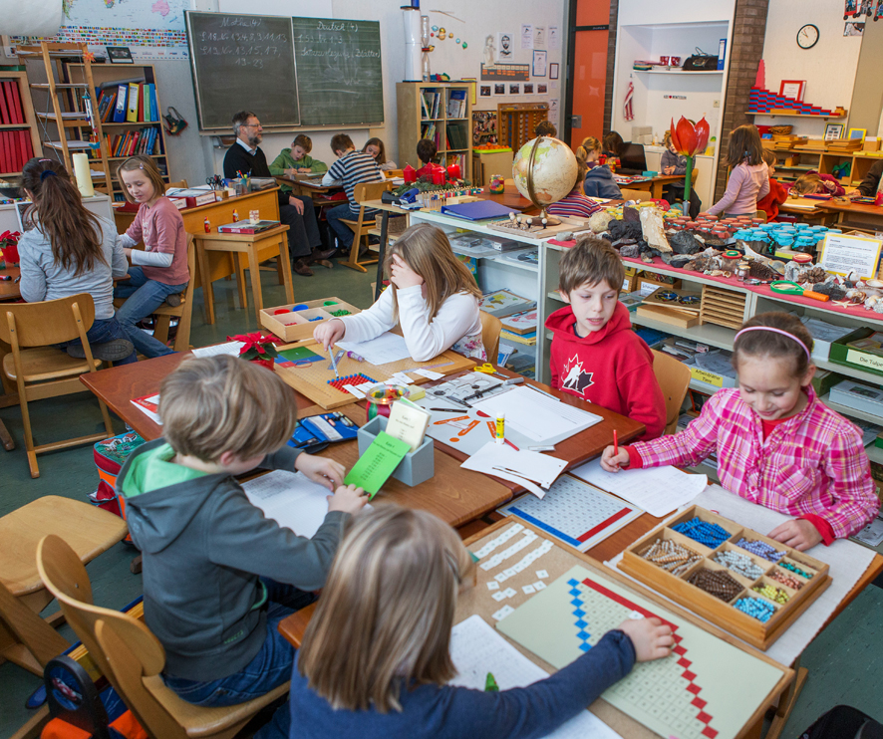
Selbst verantwortete Entscheidung und Selbsttätigkeit

Slide 35
Übungen des praktischen Lebens
...
Hände waschen
Tisch decken
Schuhe putzen
Türe leise schließen

Slide 36
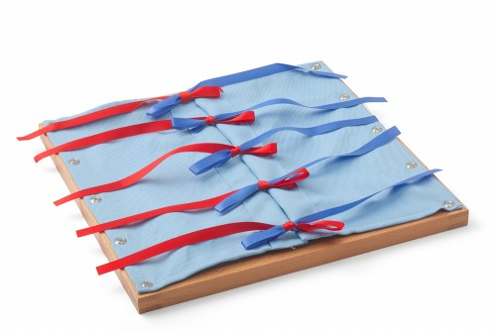
Rahmen mit Schleifen

Slide 37
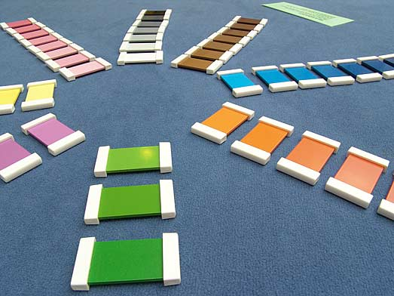
Einfach und ästhetisch:
Die Materialien sollen die Aufmerksamkeit der Schüler fesseln.

Slide 38
Kann ein Lehrer wirklich „lehren“?
Der Lernprozess läuft im Schüler ab.
Aber der Lehrer schafft die Voraussetzungen.

Slide 39
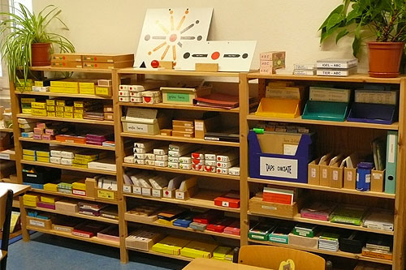
Maria Montessori nennt das die
„vorbereitete Umgebung“.

Slide 40
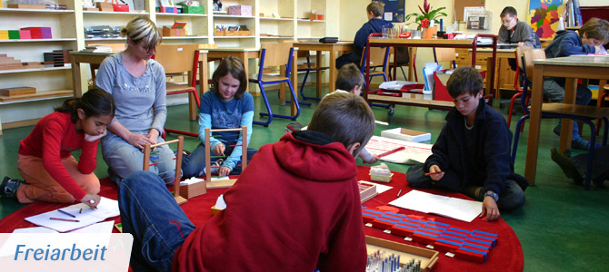
Lehrer sind Lernhelfer. Sie beobachten intensiv, sie begleiten, greifen selten von sich aus ein und lassen möglichst viel Verantwortung beim Schüler.

Slide 41
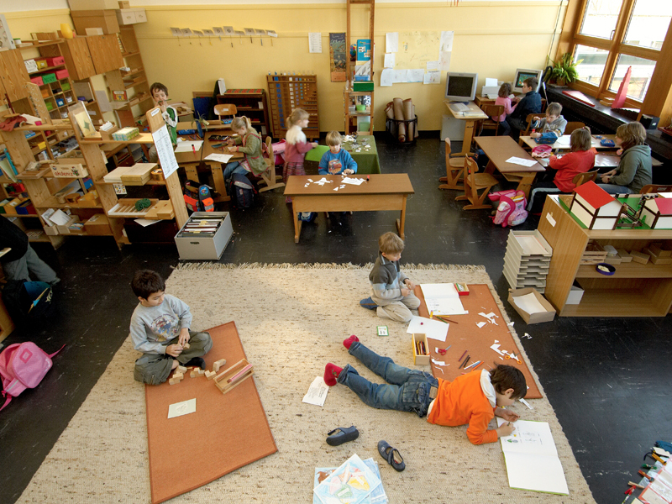
„Lob des Fehlers“:
Schüler lernen durch eigene Erfahrungen.

Slide 42
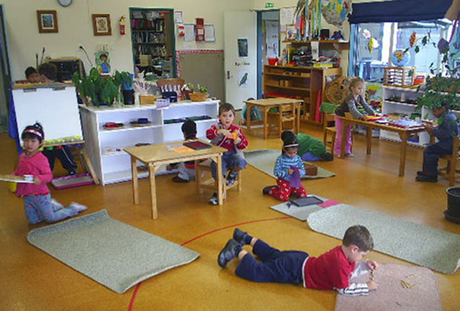
Innerer Bauplan:
Jedes Kind findet seine eigenen Themen.
Jedes Kind lernt in seinem eigenen Tempo.

Slide 43
Das Montessori-System:
vorbereitete Umgebung
Einfachheit, Schönheit, Zugänglichkeit

Slide 44
Das Montessori-System:
veränderte Lehrerrolle
beobachten
wenig eingreifen
ruhige Lernatmosphäre schaffen
Schüler ermutigen
vorbereitete Umgebung

Slide 45
Das Montessori-System:
altersgemischte Gruppen
ältere Schüler lernen von jüngeren
Kultur des Einander-Helfens
Lernen im eigenen Tempo
weniger belastende Konkurrenz
veränderte Lehrerrolle
vorbereitete Umgebung

Slide 46
Das Montessori-System:
Regeln
niemanden stören
Schwierigkeitsgrad beachten
Arbeiten abschließen
Materialien zurückbringen
Tätigkeiten dokumentieren
altersgemischte Gruppen
veränderte Lehrerrolle
vorbereitete Umgebung

Slide 47
Leistungsbewertung
Auch in der Montessori-Schule wird Leistung erwartet und gewürdigt.
Die Bewertung erfolgt durch:
Beobachtungen / Aufzeichnungen der Lehrer
Selbsteinschätzung / Aufzeichnungen der Schüler
praktische Arbeit / Präsentationen
Portfolio-Arbeit

Slide 48
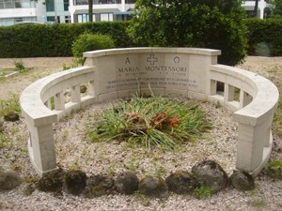
Io prego i cari bambini che possono tutto di unirsi a me per la costruzione della pace negli uomini e nel mondo.
Ich bitte die lieben Kinder, die alles können, mit mir zusammen für den Aufbau des Friedens zwischen den Menschen und in der Welt zu arbeiten.
Maria Montessori

